Slide 1

НАЦИОНАЛЬНЫЙ ПРЕВЕНТИВНЫЙ МЕХАНИЗМ КАЗАХСТАНА

Slide 2







СОЗДАНИЕ НПМ В КАЗАХСТАНЕ
29 ИЮНЯ 1998 ГОДА - РАТИФИКАЦИЯ КОНВЕНЦИИ ООН ПРОТИВ ПЫТОК
26 ИЮНЯ 2008 ГОДА РАТИФИЦИРОВАН ФАКУЛЬТАТИВНЫЙ ПРОТОКОЛ К КОНВЕНЦИИ ООН ПРОТИВ ПЫТОК
2 ИЮЛЯ 2013 ГОДА ГЛАВОЙ ГОСУДАРСТВА ПОДПИСАН ЗАКОН, УЧРЕДИВШИЙ В КАЗАХСТАНЕ НАЦИОНАЛЬНЫЙ ПРЕВЕНТИВНЫЙ МЕХАНИЗМ БОРЬБЫ ПРОТИВ ПЫТОК

Slide 3





НПМ В КАЗАХСТАНЕ «ОМБУДСМЕН +»
МОДЕЛЬ «ОМБУДСМЕН+» – КООРДИНАЦИЯ ДЕЯТЕЛЬНОСТИ НПМ ИНСТИТУТОМ ОМБУДСМЕНА СОВМЕСТНО С ПРЕДСТАВИТЕЛЯМИ ГРАЖДАНСКОГО ОБЩЕСТВА

Slide 4
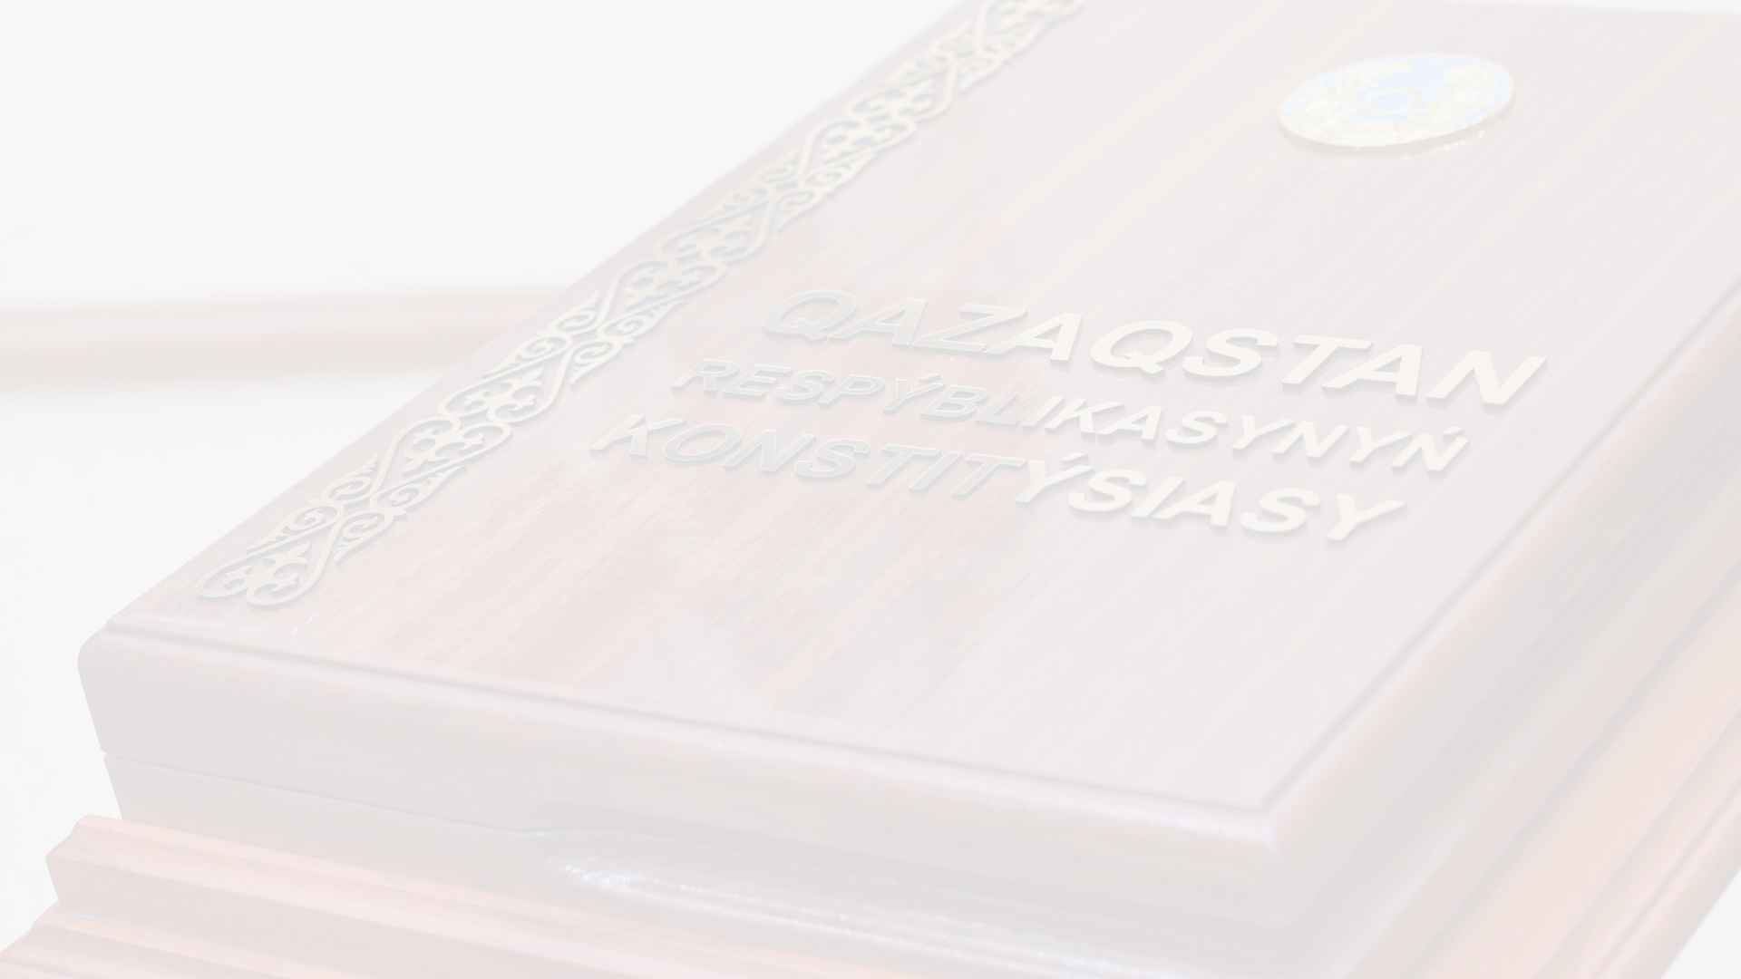



ЗАКОНОДАТЕЛЬНАЯ БАЗА НПМ
  КОНСТИТУЦИЯ
  КОНСТИТУЦИОННЫЙ ЗАКОН «ОБ УПОЛНОМОЧЕННОМ ПО ПРАВАМ ЧЕЛОВЕКА В РК»
  УГОЛОВНО-ИСПОЛНИТЕЛЬНЫЙ КОДЕКС
  КОДЕКС О ЗДОРОВЬЕ НАРОДА И СИСТЕМЕ ЗДРАВООХРАНЕНИЯ
  СОЦИАЛЬНЫЙ КОДЕКС
  ЗАКОН «О ПОРЯДКЕ И УСЛОВИЯХ СОДЕРЖАНИЯ ЛИЦ В СПЕЦИАЛЬНЫХ УЧРЕЖДЕНИЯХ, СПЕЦИАЛЬНЫХ ПОМЕЩЕНИЯХ, ОБЕСПЕЧИВАЮЩИХ ВРЕМЕННУЮ ИЗОЛЯЦИЮ ОТ ОБЩЕСТВА»
  ЗАКОН «О ПРАВАХ РЕБЕНКА В РЕСПУБЛИКЕ КАЗАХСТАН»
  ЗАКОН «О ПРОФИЛАКТИКЕ ПРАВОНАРУШЕНИЙ СРЕДИ НЕСОВЕРШЕННОЛЕТНИХ И ПРЕДУПРЕЖДЕНИИ ДЕТСКОЙ БЕЗНАДЗОРНОСТИ И БЕСПРИЗОРНОСТИ»
Итого 20 НПА

Slide 5


ПОЛНОМОЧИЯ НПМ
Доступ к информации о закрытых учреждениях и количестве содержащихся в них лиц, условиях их содержания
Регулярные, беспрепятственые посещения подмандатных учреждений без предупреждения
Проведение беседы с лицами, содержащимися в учреждениях и организациях, подлежащих превентивным посещениям без свидетелей, лично или при необходимости через переводчика, а также с любым другим лицом
Принятие сообщений и жалоб о применении пыток и других жестоких, бесчеловечных или унижающих достоинство видов обращения и наказания
За воспрепятствование деятельности НПМ штраф на должностных лиц - 40 МРП

Slide 6
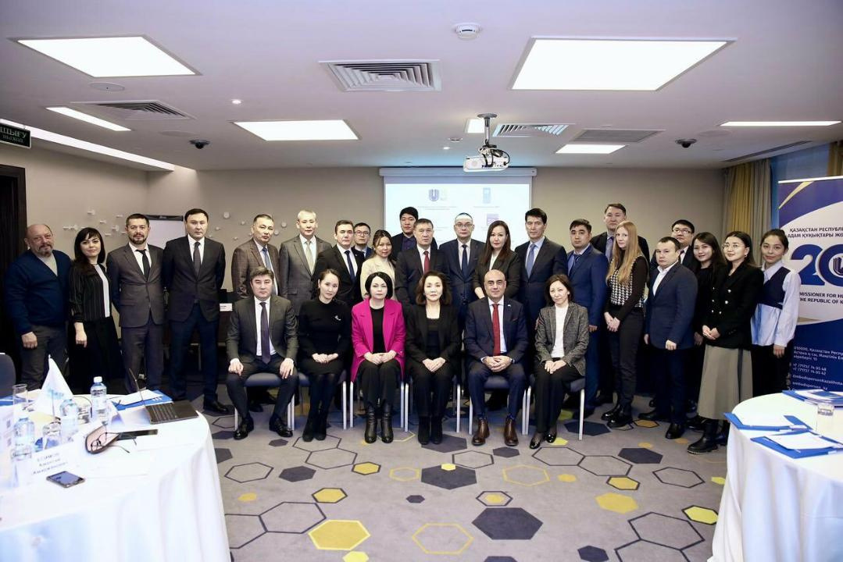
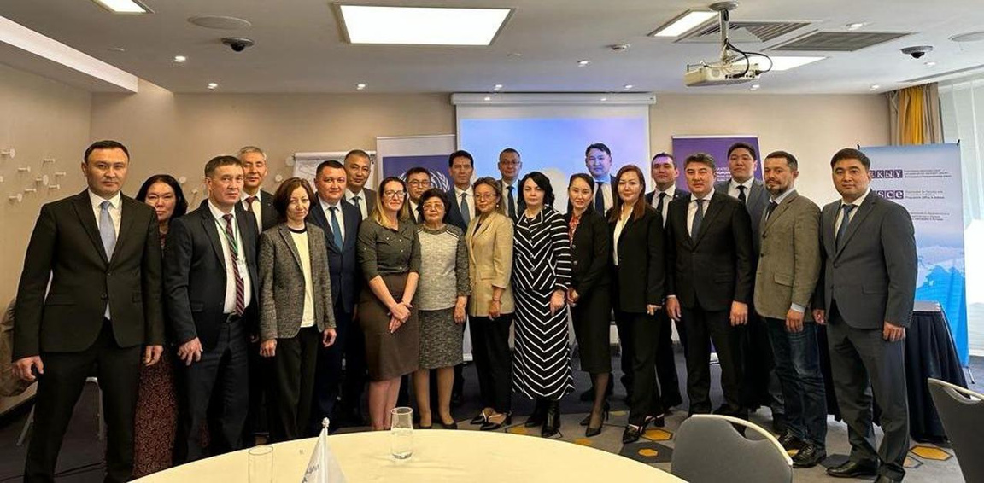


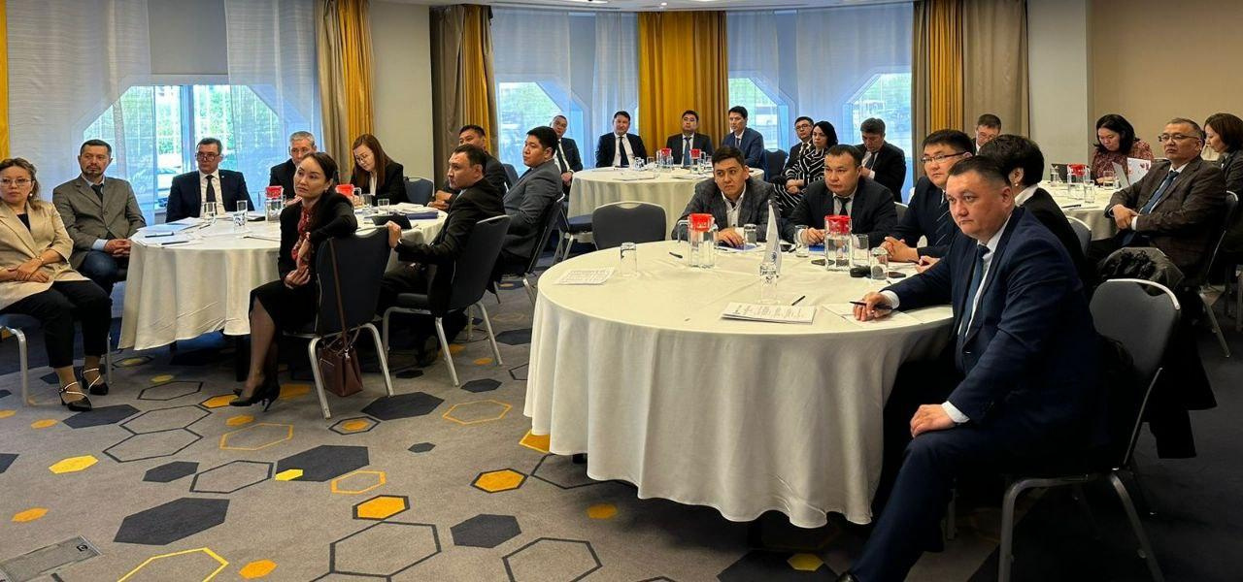
КООРДИНАЦИОННЫЙ СОВЕТ ПРИ ОМБУДСМЕНЕ
1
Консультативно-совещательный орган
2
Формируется на добровольной основе
3
Решения принимает коллегиально и независимо
4
Взаимодействует с Подкомитетом по предупреждению пыток ООН
5
Ежегодно готовит консолидированный доклад участников НПМ

Slide 7


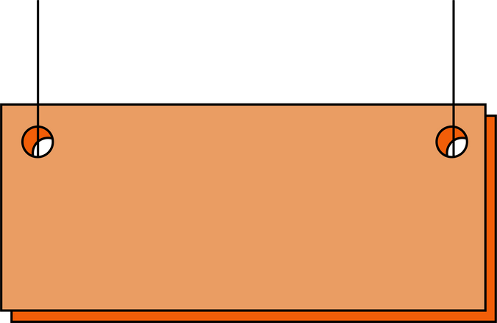





КООРДИНАЦИОННЫЙ СОВЕТ ПРИ ОМБУДСМЕНЕ
6
Состоит из 32 членов (представители общественных объединений):
19 ЖЕНЩИН
13 МУЖЧИН
7
По опыту работы:
4 – педагогическая деятельность
14 - общественная деятельность
14 – юридическая практика
8
По специальности:
24 юриста
3 врача
2 педагога
3 психолога

Slide 8
КОНСОЛИДИРОВАННЫЙ ДОКЛАД
Транспарентность
Обеспечение транспарентности процесса НПМ и его отчетности
Объективная информация
Предоставление центральным и местным исполнительным органам объективной информации о состоянии защищенности прав и свобод человека
Приоритетные направления
Определение приоритетных направлений деятельности по решению имеющихся проблем
Основная цель доклада - обеспечение транспарентности процесса НПМ, его отчетности для обеспечения центральных и местных исполнительных органов объективной информацией о состоянии защищенности прав и свобод человека
С момента внедрения в стране НПМ было опубликовано 9 докладов

Slide 9

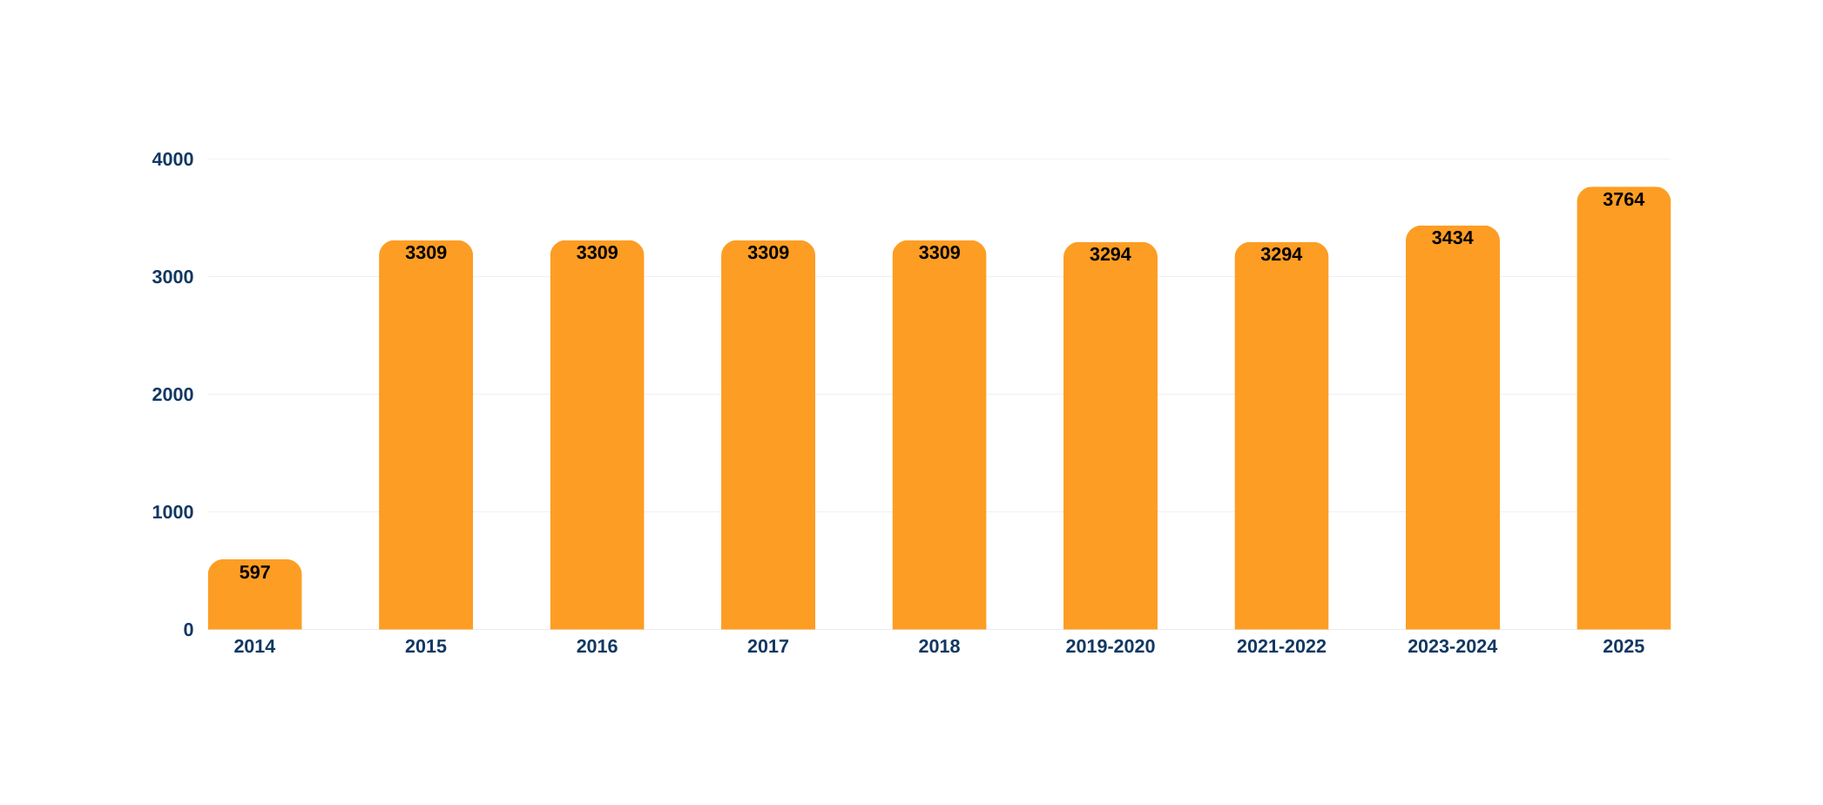

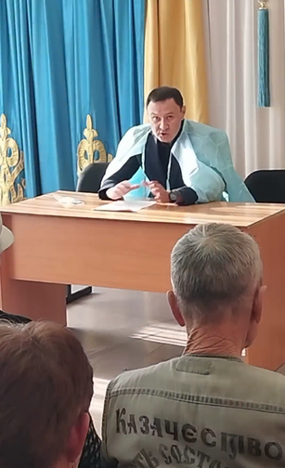
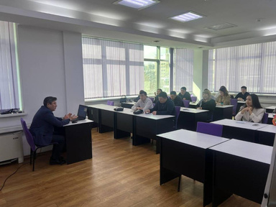
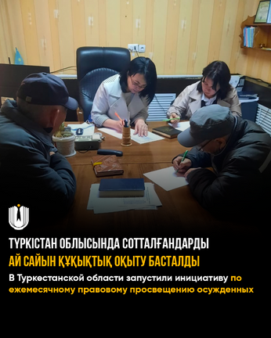
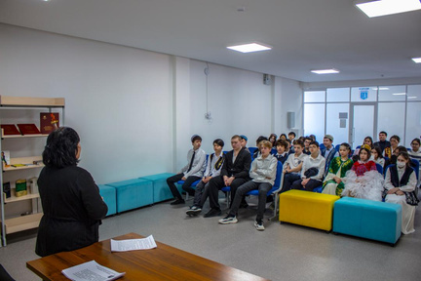

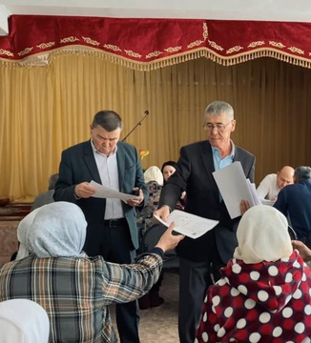
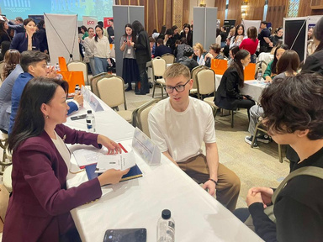
КОЛИЧЕСТВО ПОДМАНДАТНЫХ УЧРЕЖДЕНИЙ НПМ 2014-2025

Slide 10
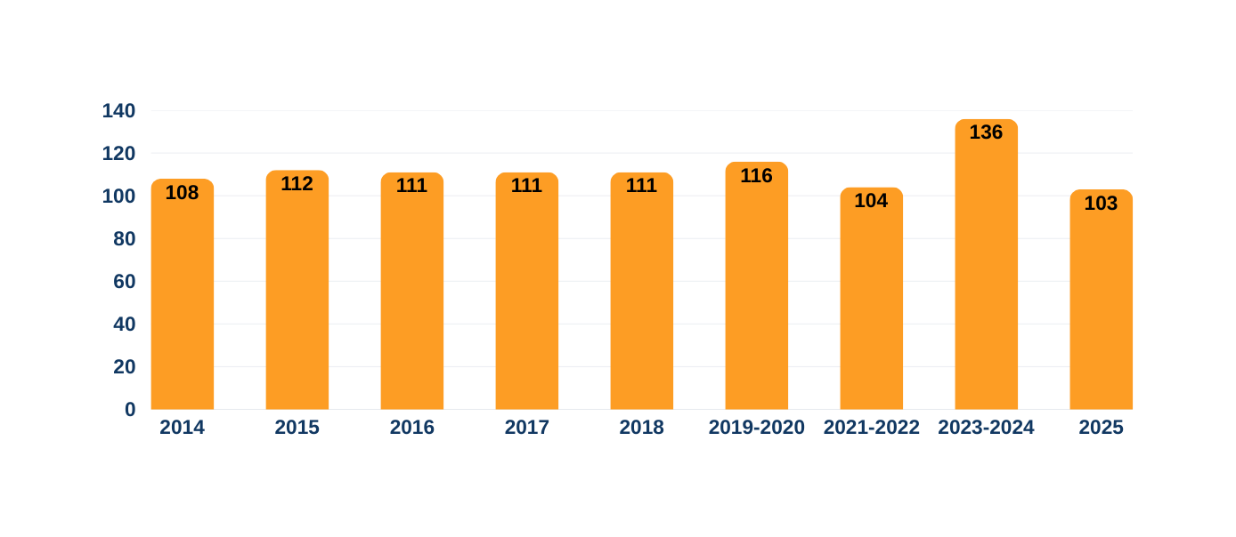
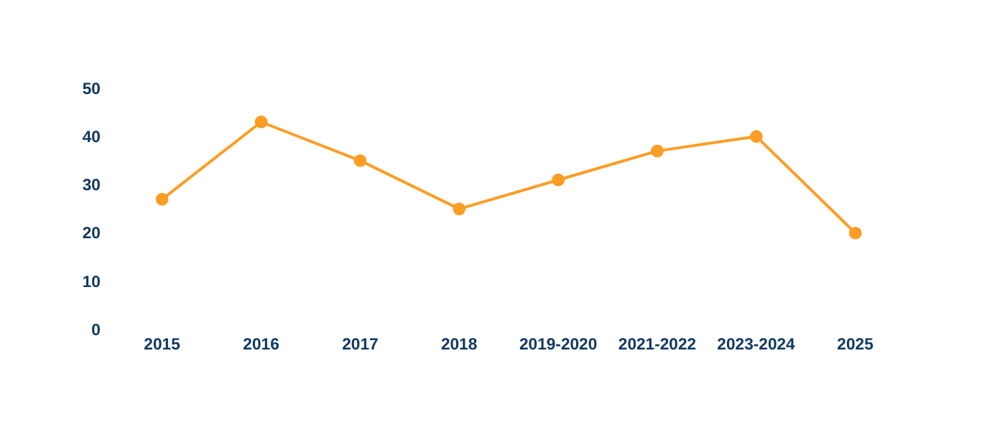
КОЛИЧЕСТВО УЧАСТНИКОВ НПМ
Участниками НПМ являются юристы, правозащитники, социальные работники, врачи, преподаватели, журналисты, психологи и другие
43%
40%
35%
37%
31%
27%
25%
сссс
20%
Сменяемость участников

Slide 11
ВИДЫ И ПЕРИОДИЧНОСТЬ
ПРЕВЕНТИВНЫХ ПОСЕЩЕНИЙ
ПЕРИОДИЧЕСКИЕ
не реже одного раза в четыре года
в период между периодическими превентивными посещениями
ПРОМЕЖУТОЧНЫЕ
СПЕЦИАЛЬНЫЕ
по сообщениям о применении пыток

Slide 12
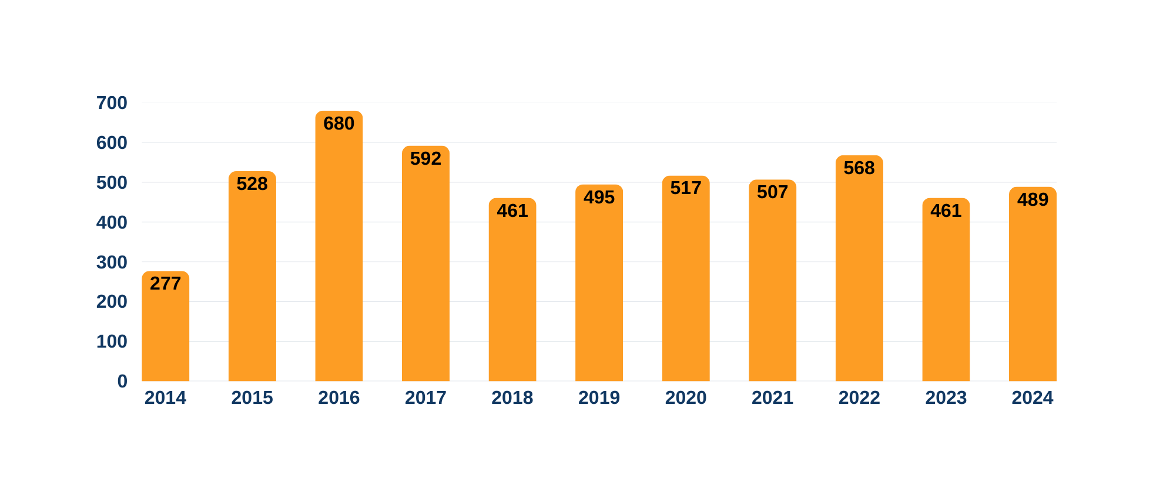
КОЛИЧЕСТВО ПРЕВЕНТИВНЫХ ПОСЕЩЕНИЙ

Slide 13



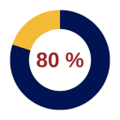
ПРЕДСТАВИТЕЛИ ОМБУДСМЕНА
В 2024 ГОДУ ПРЕДСТАВИТЕЛЯМИ ПРОВЕДЕНО:
791 ПОСЕЩЕНИЕ
1 076 РЕКОМЕНДАЦИЙ
80% ИСПОЛНЕНО

Slide 14
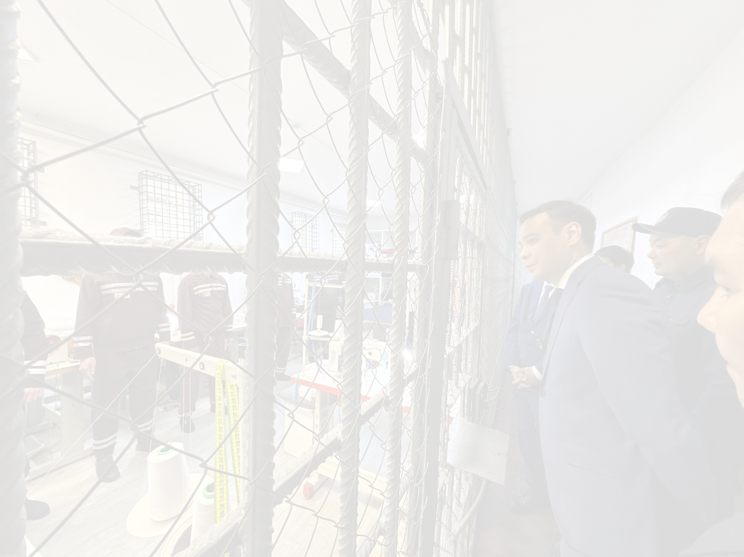

РЕЗУЛЬТАТЫ СОВМЕСТНЫХ ПОСЕЩЕНИЙ
По предложению представителей Омбудсмена и участников НПМ
привлечено к ответственности 224 должностных лица
К ПРИМЕРУ:
В ходе посещения СИЗО по Жамбылской области и учреждения №55 Туркестанской области выявлены 154 лица, которым не отчислялись взносы на ОСМС, в том числе из-за просроченных документов
Обеспечены выплатами на ОСМС и доступом к медобслуживанию, обеспечена выплата пенсий и взносов государства на ОСМС. К дисциплинарной ответственности привлечены 4 должностных лица
87% дисциплинарная
13% административная

Slide 15
РЕФОРМЫ И ПРЕОБРАЗОВАНИЯ
ТЮРЕМНАЯ МЕДИЦИНА
СТАЛА ЧАСТЬЮ ГРАЖДАНСКОГО ЗДРАВООХРАНЕНИЯ
ПЕРЕСМОТРЕН ПОДХОД К НАЗНАЧЕНИЮ МЕР ПРЕСЕЧЕНИЯ, С УЧЕТОМ СОСТОЯНИЯ ЗДОРОВЬЯ
СПЛОШНОЙ ВИДЕОМОНИТОРИНГ
УВЕЛИЧЕН СРОК ЛИШЕНИЯ СВОБОДЫ ЗА ПЫТКИ ДО 12 ЛЕТ
В ТЮРЬМАХ УСТАНОВЛЕНЫ ЭЛЕКТРОННЫЕ ТЕРМИНАЛЫ
УГОЛ. ОТВЕТСТВЕННОСТЬ ЗА ЖЕСТОКОЕ ОБРАЩЕНИЕ
РАССЛЕДОВАНИЕ ПЫТОК ПЕРЕДАНО В ИСКЛЮЧИТЕЛЬНУЮ КОМПЕТЕНЦИЮ ПРОКУРАТУРЫ
ВВЕДЁН ЭЛЕКТРОННЫЙ КЛИНИЧЕСКИЙ ПРОТОКОЛ

Slide 16
ПРЕДСТОЯЩАЯ РАБОТА
СОВЕРШЕНСТВОВАНИЕ ФУНКЦИОНАЛОВ ТЕРМИНАЛА ПОДАЧИ ЖАЛОБ ОСУЖДЕННЫМИ ПУТЕМ ВКЛЮЧЕНИЯ УПЧ В ЧИСЛО АДРЕСАТОВ
ПОЛНЫЙ ПЕРЕХОД НА ЦИФРОВОЙ ФОРМАТ РАБОТЫ УЧАСТНИКОВ НПМ ПО СОСТАВЛЕНИЮ ОТЧЕТОВ О ПОСЕЩЕНИЯХ
УВЕЛИЧЕНИЕ ФИНАНСИРОВАНИЯ ДЕЯТЕЛЬНОСТИ НПМ

Slide 17
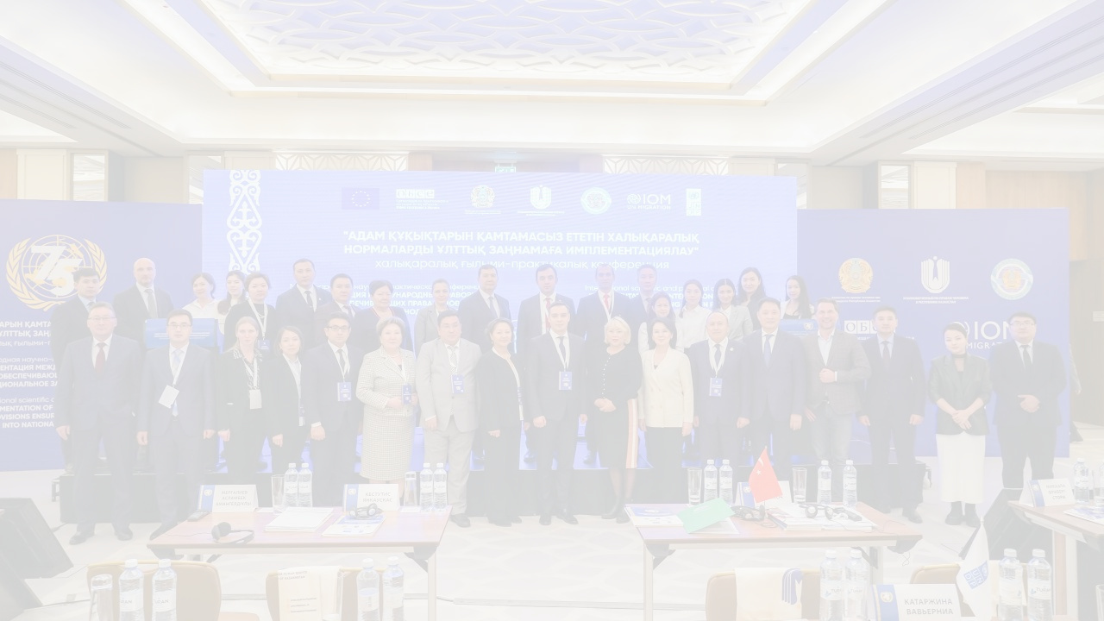



БЛАГОДАРЮ ЗА ВНИМАНИЕ!
Ombudspersonkazakhstan
Ombudsperson_kz
OmbudspersonKazakhstan

